Slide 1

로봇 알고리즘
HW3 RRT
오영제 정호진 허명범

Slide 2
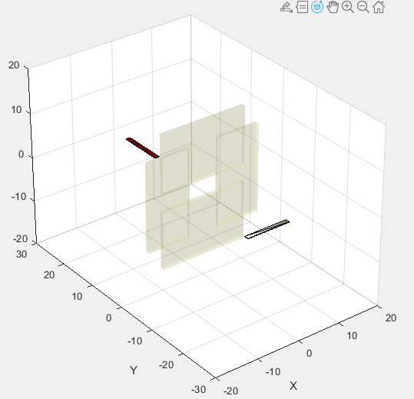
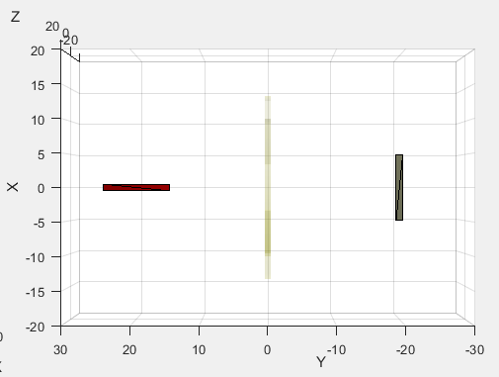

HW3 – RRT
Level: 1
장면 1
장면 2
init
goal
Notes:
막대의 길이는 구멍보다 깁니다.

Slide 3


HW3 – RRT
Level: 1
예상 경로
init
goal

Slide 4
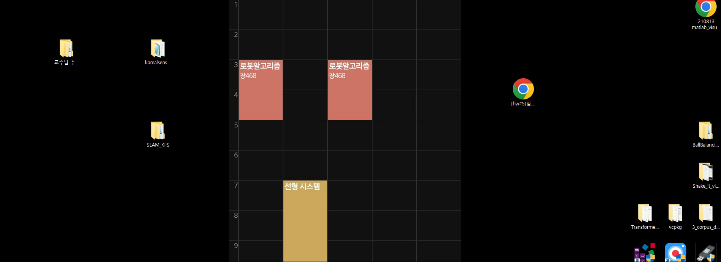
HW3 – RRT
Level: 1
경로 1

Slide 5
HW3 – RRT
Level: 1
경로 2

Slide 6
HW3 – RRT
Level: 1
경로 3

Slide 7
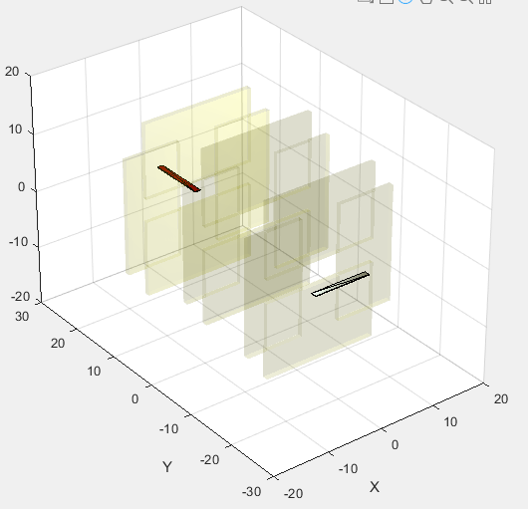
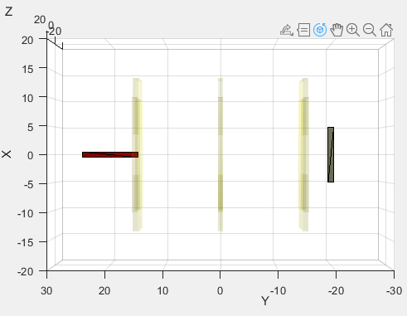
HW3 – RRT
Level: 2
장면 1
장면 2
init
goal

Slide 8
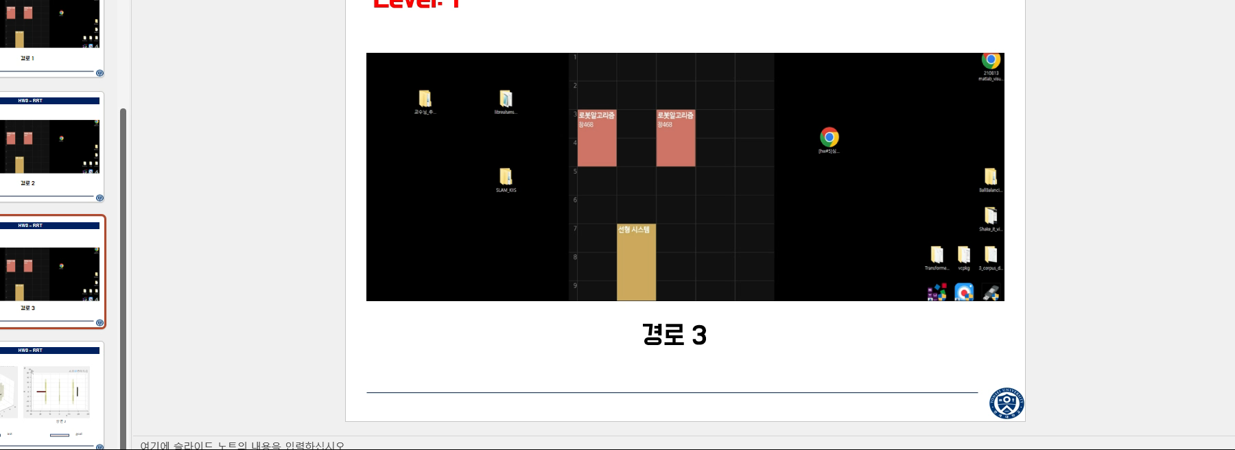
HW3 – RRT
Level: 2
짧은 막대: (Planning 2초)

Slide 9
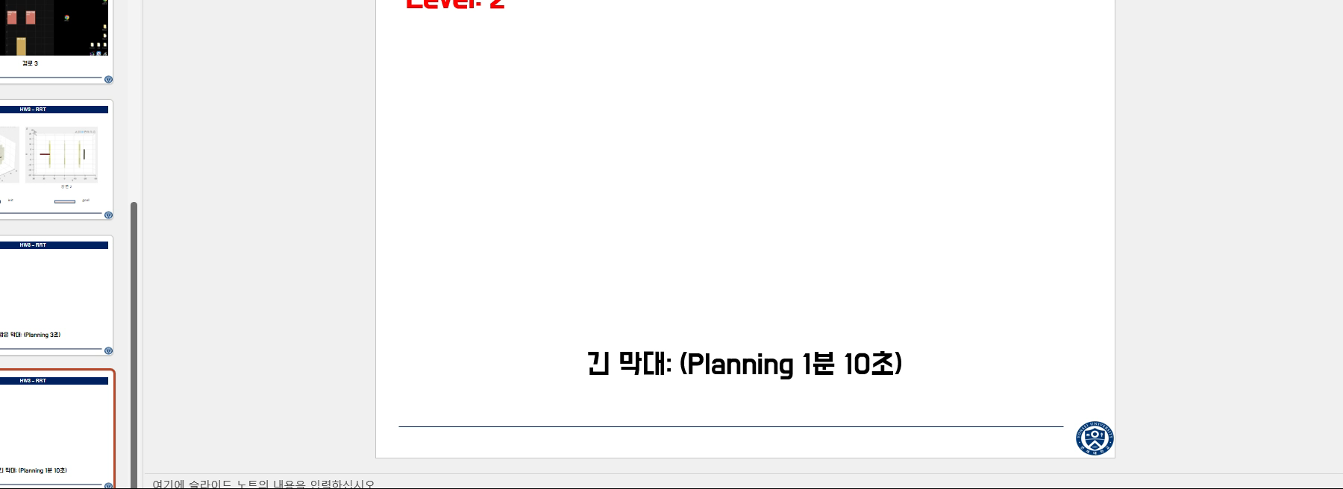
HW3 – RRT
Level: 2
긴 막대: (Planning 1분 10초)

Slide 10
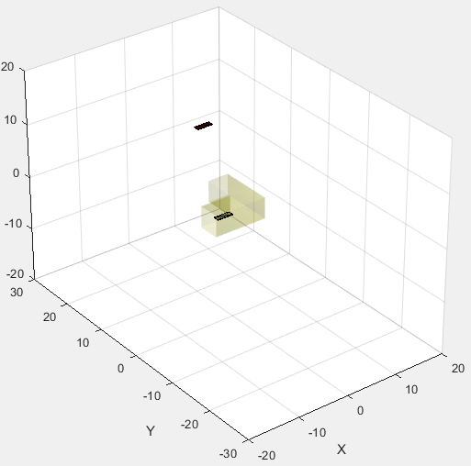
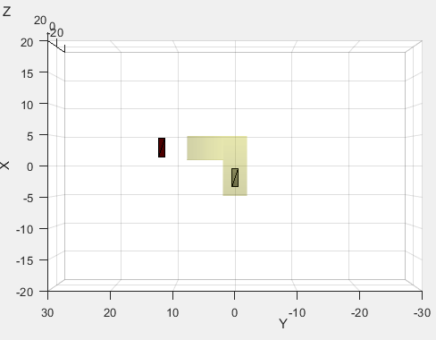
HW3 – RRT
Level: 3
장면 1
장면 2
init
goal

Slide 11
HW3 – RRT
Level: 3
짧은 막대: (Planning 2초)

Slide 12
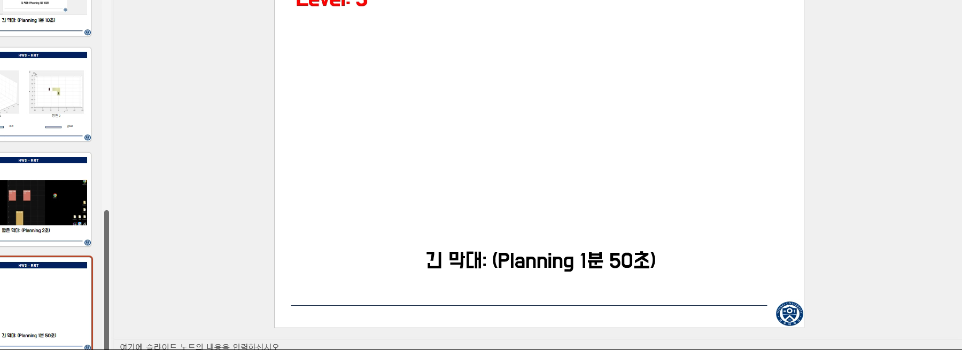
HW3 – RRT
Level: 3
긴 막대: (Planning 1분 50초)

Slide 13
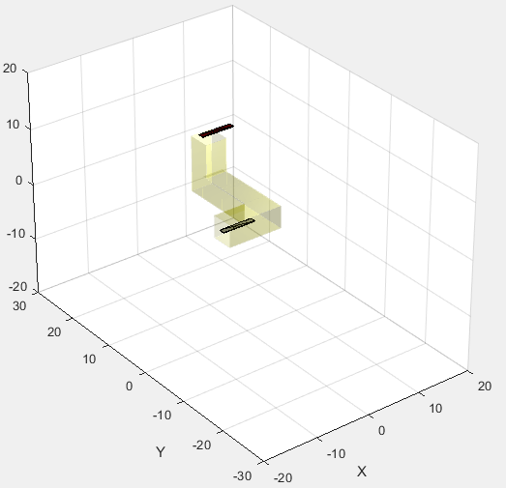
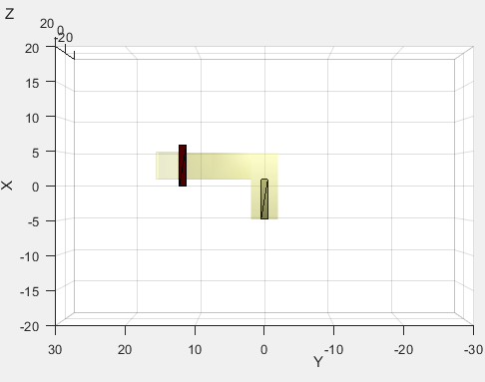
HW3 – RRT
Level: 4
장면 1
장면 2
init
goal

Slide 14
HW3 – RRT
Level: 4
짧은 막대: (Planning 5초)

Slide 15
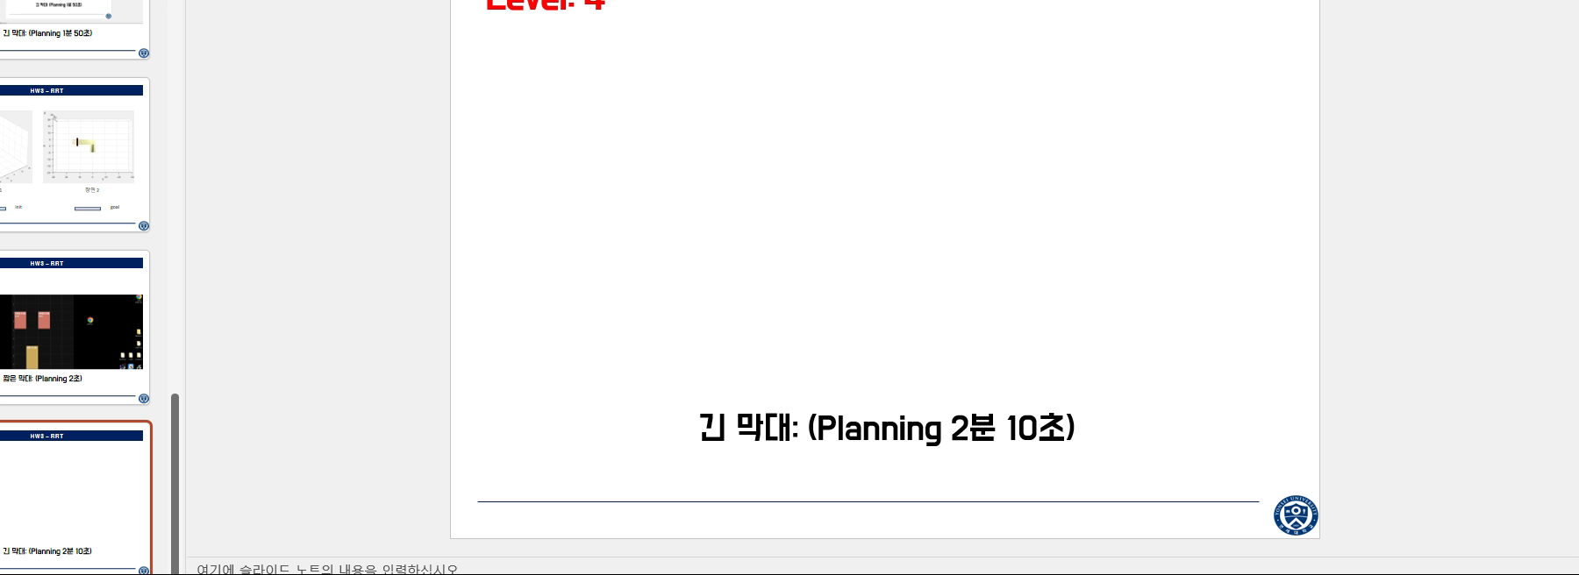
HW3 – RRT
Level: 4
긴 막대: (Planning 2분 10초)

Slide 16
끝.

